Slide 1
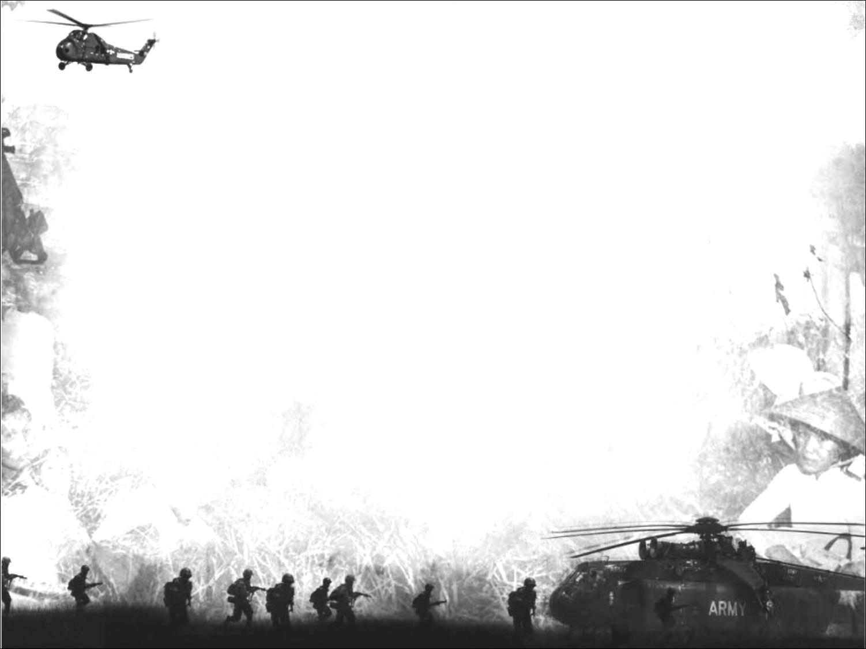
Культура України під час Другої Світової війни
Виконала:
Учениця 11-А класу
СЗШ № 9 м. Києва
Алабаш Євгенія

Slide 2
План:
Вступ.
Наука.
Освіта.
Засоби масової інформації.
Театр та кіно.
Образотворче мистецтво.
7. Висновок.

Slide 3
Вступ
Друга Світова Війна стала величезною загрозою для культури України. Було знищено надзвичайно багато її цінних пам'яток, розграбовано музейні та приватні колекції, тисячі музейних експонатів були вивезені за кордон і не повернуті після закінчення війни.
На окупованій території фашисти пильно контролювали національне життя.
Наприкінці 1941 р. вони заборонили публічні зібрання, створення товариств. На початку 1942 р. у Галичині було заборонено всі українські організації, встановлено ретельний контроль за діяльністю засобів масової інформації, нагляд за діячами літератури і мистецтва. Школи закривались, дозволялося працювати лише початковим класам. Почалися масові розстріли інтелігенції. Так, у Києві були розстріляні поетеса Олена Теліга, поет І. Ірлявський, редактор газети "Українська дійсність" І. Рогач та ін.
Величезних масштабів набуло пограбування окупантами мистецьких та історичних цінностей українського народу, відчутних втрат зазнали історичні та краєзнавчі музеї, бібліотеки, картинні галереї.

Slide 4
Наука
Над науковим вирішенням найважливіших проблем воєнного часу працювало понад 70 ВУЗів, евакуйованих з України до Казахстану, Туркменії, Узбекистану, Киргизії.
На базі промислових підприємств продовжували працювати Інститут електрозварювання у Нижньому Тагілі, Інститут енергетики — у Ко-пейську (Челябінська обл.), Інститут чорної металургії — у Сверд-ловську, фізико-технічний інститут — в Алма-Аті.
Інститути історії, економіки, археології, мовознавства і літературознавства були об'єднані в Інститут суспільних наук. Історики видали праці «Боротьба українського народу проти німецьких загарбників», серію брошур про народних героїв України. Ці видання, авторами яких були відомі історики України М. Петровський, К. Гуслистий, М. Супруненко та інші, мали важливе значення в ідеологічній боротьбі з ворогом.

Slide 5
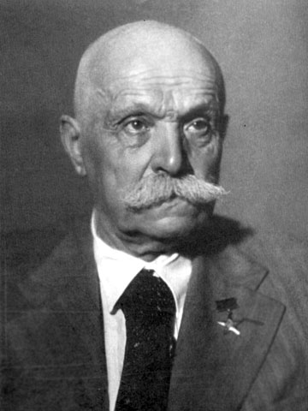
Військова наука. Науково-дослідні роботи проводила Академія наук УРСР. Фахівці фізико-технічного інституту АН УРСР реалізовували оборонну програму: вони розробили прилади для військової авіації, радіолокації, пеленгації. Інститут електрозварювання АН УРСР, очолюваний Є. Патоном, розробив метод автоматичного дугового зварювання під флюсом під час складання корпусів танків Т-34. Цей метод дозволив поліпшити міцність та якість бойових машин.
Євген Патон

Slide 6
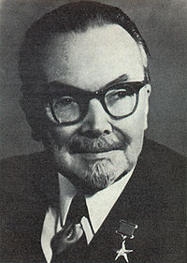
Медицина. Українські вчені розробили нові ефективні методи лікування поранених. Інститут клінічної фізіології на чолі з академіком О. Богомольцем створив препарати для лікування ран та переломів кісток. Співробітники Харківського інституту переливання крові організували пункти заготівлі та консервування крові, підготували спеціалістів для роботи в них та відправили пораненим бійцям кілька тонн консервованої крові. Інститут біохімії АН УРСР на чолі з академіком О. Палладіним створив препарат, що прискорював згортання крові. Відомий хірург-офтальмолог, академік АН УРСР В. Філатов удосконалив методи лікування хвороб ока та розробив ефективну пересадку рогівки пораненим.
Олександр Палладін

Slide 7
Освіта
Окупанти в Україні чинили справжній вандалізм у сфері народної освіти. Тільки в Києві десятки шкіл були перетворені на конюшні, а вчителі вимушені були працювати прибиральниками, вантажниками, на різних підсобних роботах. Освітня політика фашистів в Україні була спрямована на онімечення українського населення. «Новий порядок» гітлерівців передбачав навчання місцевого населення лише елементарній лічбі (в межах 500) і запровадження загальної грамоти в обсязі 4-класної школи. Було введено в обов'язковому порядку вивчення німецької мови. Щодо викладання географії окупанти цинічно заявляли: «Навчання географії може бути обмежене однією єдиною фразою: «Столиця рейху – Берлін».
Німецько-фашистські загарбники піддавали освітян небаченим репресіям, розглядаючи їх як потенційних учасників руху Опору. Тільки в Київській області загарбники закатували та вбили близько двохсот вчителів.

Slide 8
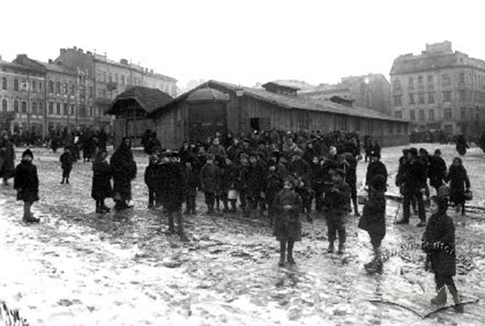
Діти на площі Святого Теодора біля безкоштовної їдальні, організованої Львівським магістратом під час Першої світової війни.

Slide 9
Обставини воєнною часу змусили евакуювати школи України у східні райони СРСР. Середні загальноосвітні заклади з українською мовою навчання відкривалися в областях, де перебувала значна кількість українського населення. Близько 5,5 тис. українських педагогів працювали в Саратовській, Куйбишевській, Сталінградські, Новосибірській, Пермській, Свердловській, Омській областях і в Середній Азії. Тут функціонувало близько 100 загальноосвітніх шкіл з українською мовою навчання.
Для сиріт у східних районах створювалися дитячі будинки та інтернати, які перебували на державному забезпеченні. Сюди було переміщено з України 500 дитячих садків та інтернатів, 257 дитячих будинків, в яких перебувало 40 тис. дітей і 15 тис. вихователів.
Серед школярів проводилася постійна виховна робота, спрямована на формування у них почуття патріотизму. Учнів постійно інформували про розвиток подій на фронтах Вітчизняної війни, у школах випускались бойові листки. Активно велося листування класів і шкіл з фронтовиками. Масового поширення набули учнівські художні самодіяльні колективи, які давали концерти у шпиталях для поранених бійців і командирів.

Slide 10
У роки війни понад ЗО українських вузів працювали в евакуації. У лютому 1942 р. поновив роботу у Кзил-Орді (Казахстан) університет, що утворився з об'єднаних в один Київського та Харківського університетів, Одеський перебував у Байрам-Алі (Туркменія), Харківський хіміко-технологічний — у Чугчику (Узбекистан), Київський індустріальний — у Ташкенті, Миколаївський суднобудівний — у Пржевальську. Окремі вузи влились як факультети до місцевих навчальних закладів.
У тилу працювали школи й класи з українською мовою навчання, зокрема в Саратовській області — ЗО українських шкіл і класів, у Свердловській — 18, у Новосибірській — 11. Там же розміщувались евакуйовані дитячі будинки, ремісничі училища та інші освітні заклади.

Slide 11
Засоби масової інформації
Важливу роль у мобілізації народу на боротьбу з фашистськими загарбниками відігравали засоби масової інформації, що вже наприкінці 1941 р. були евакуйовані у східні райони Росії. Українські видавництва об'єдналися в одне — Українське державне видавництво, яке працювало спочатку в Саратові, а пізніше в Москві. Воно випускало українську політичну і художню літературу, листівки, газети і журнали для бійців. Ним видано понад 850 назв книг, брошур, журналів, плакатів тиражем понад 15 млн примірників.
Преса. Культурно-освітні установи республіки з початком війни тимчасово припинили свою діяльність. Зупинилося друкування книжок, випуск газет, журналів. Згодом евакуйовані з України видавництва об'єдналися в Українське державне видавництво, що знаходилося в Саратові, а потім у Москві, де видавало політичну та художню літературу, журнали, листівки, газети. І все ж таки не припинила своє існування українська преса. В тилу видавалися українські республіканські газети, в першу чергу партійних і радянських органів, «Комуніст» (з січня 1943 р. – «Радянська Україна») та «Советская Украйна» (з січня 1944 р. – «Правда Украины»), Двічі на місяць виходила газета «Література і мистецтво» – орган Спілок письменників, художників і композиторів УРСР. У громадсько-політичних журналах «Українська література», «Україна» та ін. провідні українські літератори друкували твори патріотичної тематики.

Slide 12
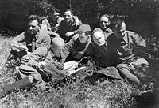
Радіо. Особливого значення в умовах окупації набуло радіомовлення. Уже в листопаді 1941 р. розпочали роботу українські радіостанції ім. Т. Шевченка в Саратові та "Радянська Україна" у Москві. У них працювали редакції останніх вістей, агітації і пропаганди, літературна, музична та ін. Щоденний обсяг мовлення становив 10 годин 5 хвилин, з урахуванням транслювання у різних програмах мовлення становило 12 годин 35 хвилин.
Радянські партизани в Криму переглядають пресу з «Великої землі», 1942 рік.

Slide 13
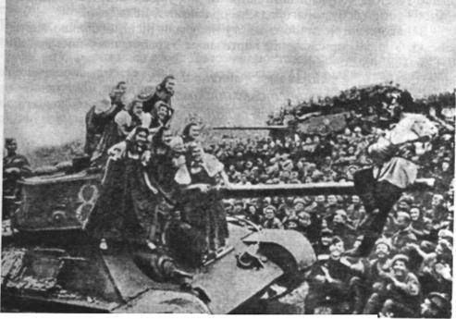
Театр
Десятки українських театральних колективів, ансамблів, артистичних бригад несли своє мистецтво фронтовикам, надихаючи їх на боротьбу за свободу і незалежність Батьківщини. Київський театр опери та балету ім. Т. Шевченка послав на фронт 22 бригади, які дали 920 концертів, Запорізький ім. М. Заньковецької — три бригади, які показали 214 вистав і концертів, Київський драмтеатр ім. І. Франка здійснив на фронті 206 вистав і концертів. Усього театри України послали на фронт 108 концертних бригад, які несли воїнам українську пісню, танці, музику, їхні виступи бачили і слухали сотні тисяч бійців.
Бригада київських артистів виступає перед танкістами.

Slide 14
Кіно
Особливої ваги набувала кінодокументалістика. У вересні 1941 р. Українська студія хронікального фільму випустила перший кінорепортаж «З фронтів Вітчизняної війни». Спеціальні групи кінооператорів готували кінозбірники про бойові події. Фронтові кінооператори зафіксували на плівці всі великі бойові операції. Кінооператор киянин В. Орлянкін пройшов з кінокамерою від Волги до гирла Дунаю. Велике значення мали документальні фільми О. Довженка «Битва за нашу Радянську Україну» (1943 р.) та «Перемога на Правобережній Україні» (1945 p.).
Українські кіностудії було евакуйовано до Середньої Азії, де вони випускали патріотичні фільми. У 1943 р. режисер М. Донський за постановку фільму «Райдуга» отримав кінопремію «Оскар». Війна не припинила розвиток українського образотворчого мистецтва. Захист Вітчизни став головною темою праць українських художників. Створені ними плакати, листівки розповсюджувалися з перших днів війни, закликаючи до боротьби із загарбниками. Плідно працювали у воєнні роки українські скульптори. Так, К. Діденко створив серію скульптурних портретів С. Ковпака, О. Федорова, С. Руднева та інших партизанів України.

Slide 15
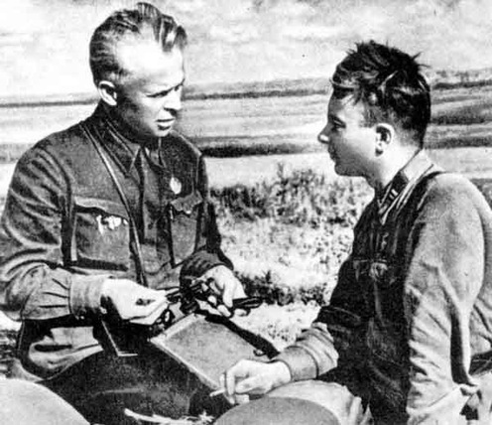
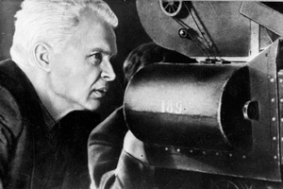
Воєнне фото Довженка.
Олександр Довженко за роботою.

Slide 16
Образотворче мистецтво.
Умови воєнного часу вимагали перебудови всього художнього життя, підвищеної уваги до агітаційно-масових форм. Бригади художників виїжджали на фронт, заводи, у колгоспи, вели активну художню пропаганду і збирали матеріали для майбутніх творів. Кореспондентами фронтових газет, авторами бойових листків були О. Будников, М. Огнівцев, П. Пархет. Багато художників працювали безпосередньо у військових частинах, у редакціях фронтових газет, зі зброєю в руках боролися проти ворога. Нелегкими шляхами війни пройшли відомі українські художники І. Макогон, С. Григор'єв, С. Єржиковський, О. Любимський та майбутні майстри українського образотворчого мистецтва В. Бородай, В. Задорожний, І. Гуторов та ін. Смертю хоробрих полягли в боях за батьківщину скульптори Б. Іванов та Г. Пивоваров, живописці Ф. Кличко, П. Сударик, О. Нестеренко, графіки В. Нерубенко, Л. Вербицький, П. Горілий. З усіх жанрів образотворчого мистецтва в цей період найінтенсивніше розвивається графіка. Тут перше місце посідають агітаційні види — плакат і сатиричний малюнок. У сатиричних жанрах працювали художники К. Агніт-Скледзевський, В. Гливенко, О. Козюренко, В. Литвиненко. їхні сатиричні плакати не лише викликали сміх, а й утверджували впевненість у розгромі фашизму.

Slide 17
Висновок
Друга світова війна була серйозним екзаменом для української культури. Ніколи до того перед наукою, освітою, літературою, мистецтвом, культосвітніми закладами, пресою, радіо не стояли такі складні й відповідальні завдання. Ніколи ще діячам культури і науки не доводилося працювати в таких тяжких і несприятливих умовах, у які поставила їх війна. І слід зазначити, що українська культура і її творці виявилися на висоті свого покликання: вони все підпорядкували завданням розгрому ворога. В складних умовах війни культура стала могутнім знаряддям у боротьбі проти фашизму та його людиноненависницької ідеології.

